Slide 1
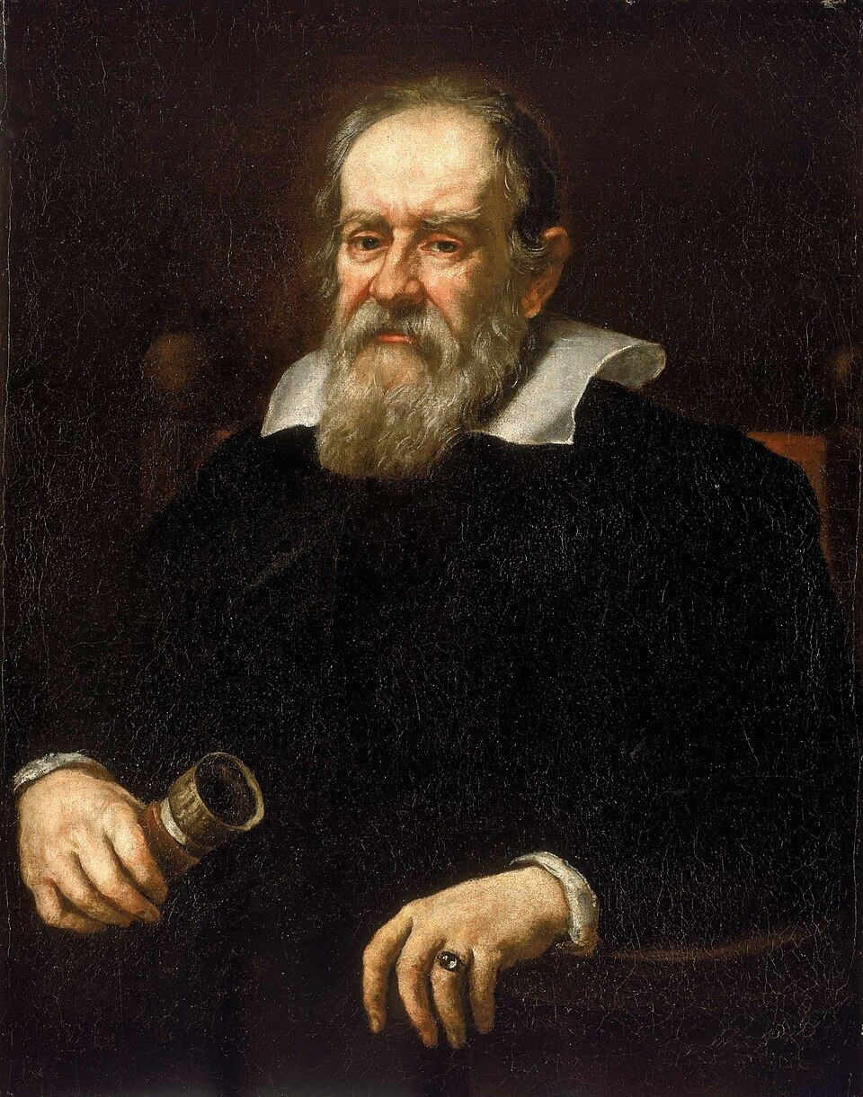
Галілео галілей та роль його відкриттів.
Виконала студентка групи ІПС-32
Челушкіна Валерія

Slide 2
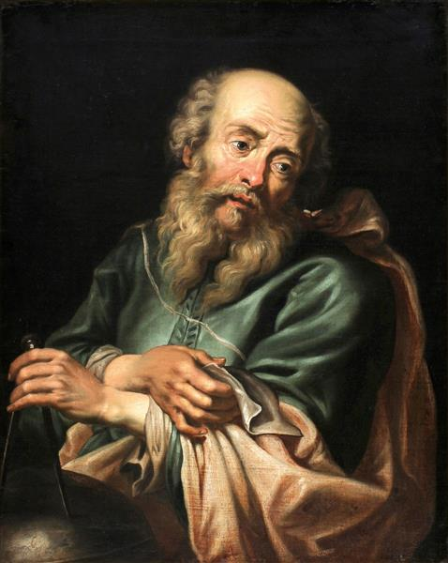
Вступ.
Галілео Галілей — італійський натурфілософ, астроном і математик, який зробив фундаментальний внесок у науки про рух, астрономію та міцність матеріалів, а також у розвиток наукового методу.
Його формулювання (кругової) інерції, закону падіння тіл та параболічних траєкторій ознаменувало початок фундаментальних змін у вивченні руху. Його наполягання на тому, що книга природи написана мовою математики, змінило натурфілософію від словесного, якісного пояснення до математичного, в якому експериментування стало визнаним методом виявлення фактів природи. Зрештою, його відкриття за допомогою телескопа революціонізували астрономію та проклали шлях для прийняття геліоцентричної системи Коперника, але його захист цієї системи зрештою призвело до процесу інквізиції проти нього.
Його називають «батьком спостережної астрономії», «батьком сучасної фізики», «батьком сучасної науки».

Slide 3
Життя.
Народився в Пізі, Італії 15 листопада 1564р. у родині Вінченцо Галілея, відомого композитора, теоретика музики і лютніста. Найстарший з 6 (хоча деякі вірять, що з 7) дітей. Його родина належала до знаті, але не була багатою. На початку 1570-х років він з родиною переїхав до Флоренції.
Про дитинство Галілея відомо небагато. Із ранніх років хлопчика вабило мистецтво, все життя любив музику та малювання. За його творами також можна зробити висновок про наявність у нього ще й літературного таланту. Початкову освіту Галілей здобув у монастирі Валломброза. Він дуже добре навчався і був одним із найкращих учнів у класі.
У 1580 році вступив до Пізанського університету, де вивчав медицину. Раніше він навмисно тримався подалі від математики, але згодом вмовив свого батька дозволити йому вивчати натурфілоософію та математику.
Галілей залишив університет і повернувся до Флоренції, так і не отримавши наукового ступеня через фінансові труднощі, де чотири роки самостійно вивчав математику, яку вважав надійною основою для вивчення світу. Він також вивчав образотворче мистецтво і в 1588 році отримав посаду викладача перспективи і світлотіні в Академії мистецтв у Флоренції.
У 1589 році Галілея призначили на кафедру математики в Пізі. 1592 року він переїхав до Падуанського університету, де до 1610 року викладав геометрію, механіку й астрономію. Надалі він став придворним філософом герцога Козімо II Медічі. Починаючи з 25 квітня 1611 року, Галілео належав до заснованої Федеріко Чезі Академії деї Лінчеї.

Slide 4
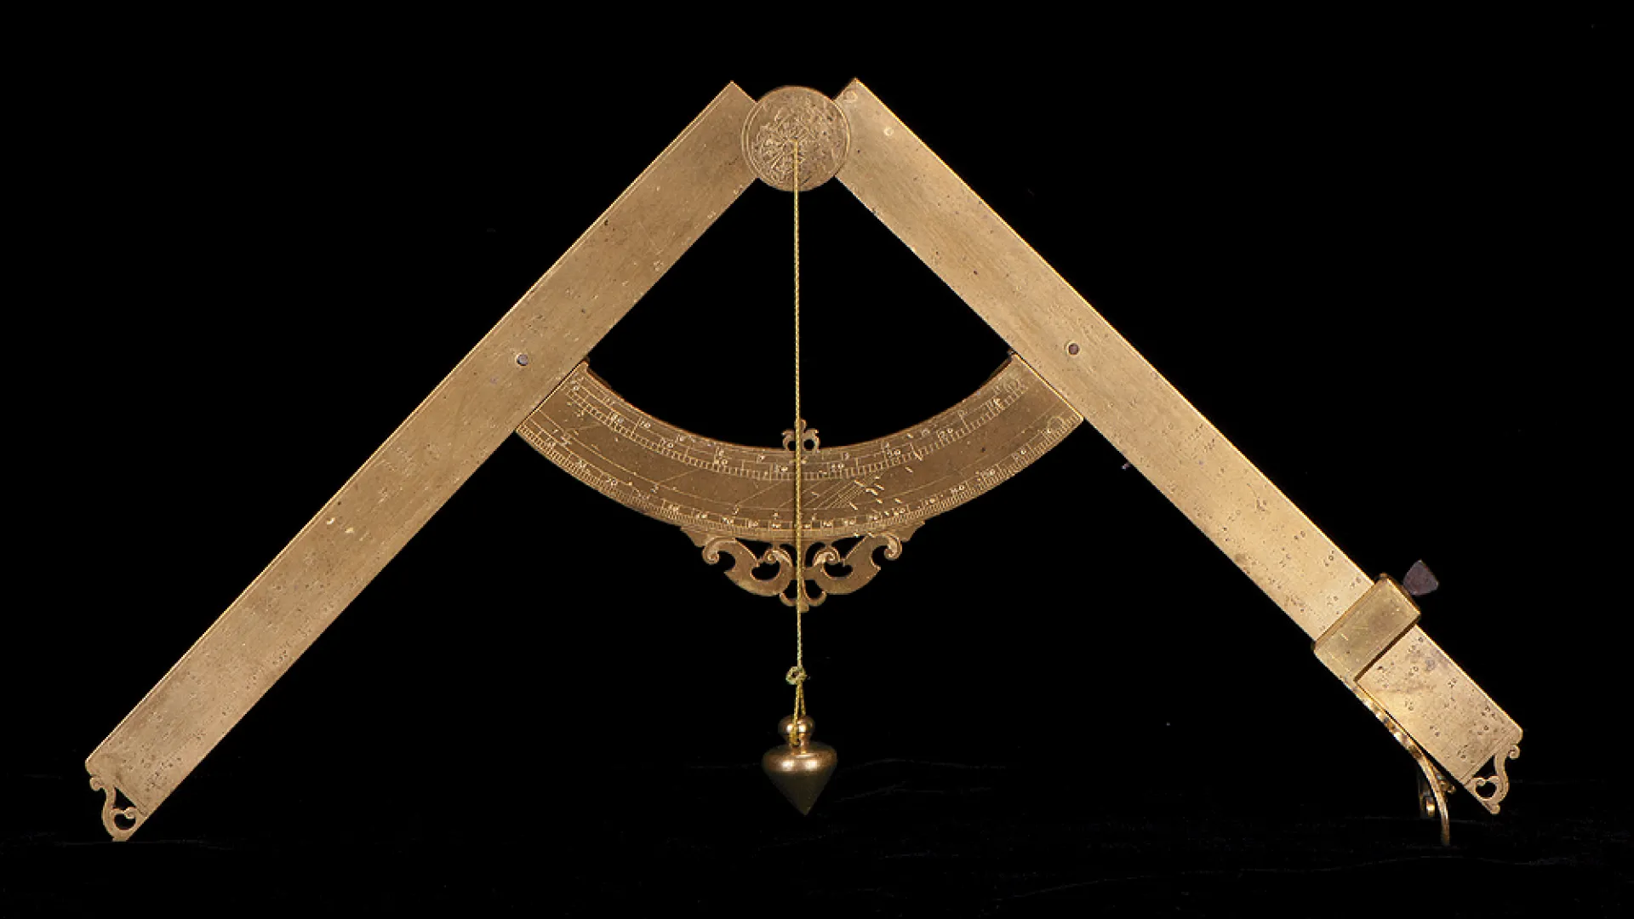
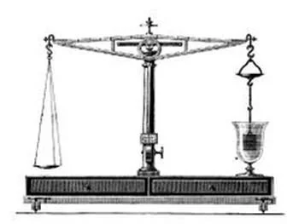
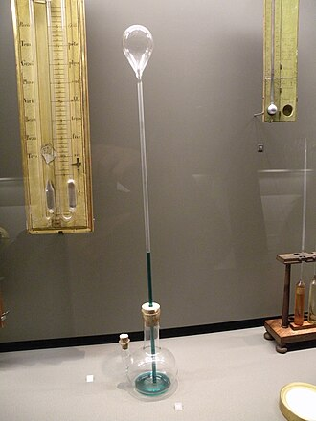
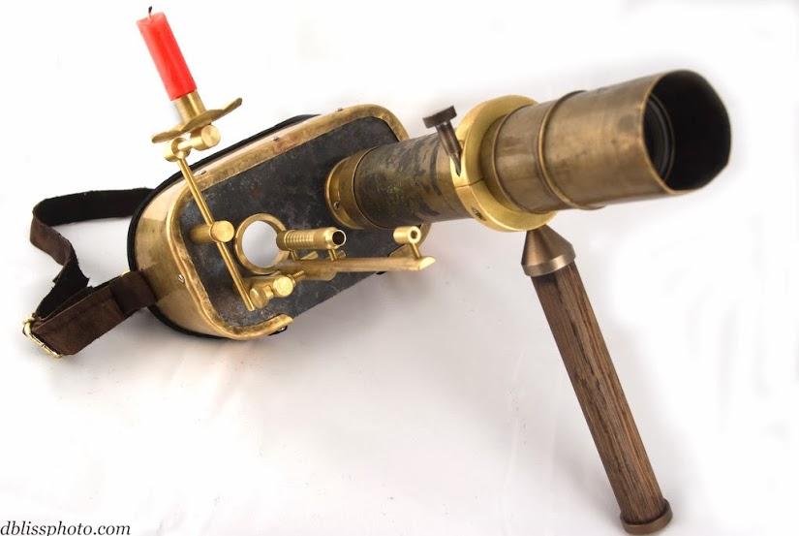
Деякі винаходи.
Пропорційний циркуль — інструмент для зміни відрізків у деякому відношенні, а також для поділу відрізків на рівні частини (1606 рік).
Гідростатичні терези для швидкого визначення складу металевих сплавів (1586 рік).
«Челатон» (італ. celatone) — шолом із каркасом, на який кріпилися два невеликі телескопи, призначений для морських спостережень (1618 рік).
Термоскоп (термометр без шкали), що став прабатьком всіх термометрів (1592 рік).

Slide 5
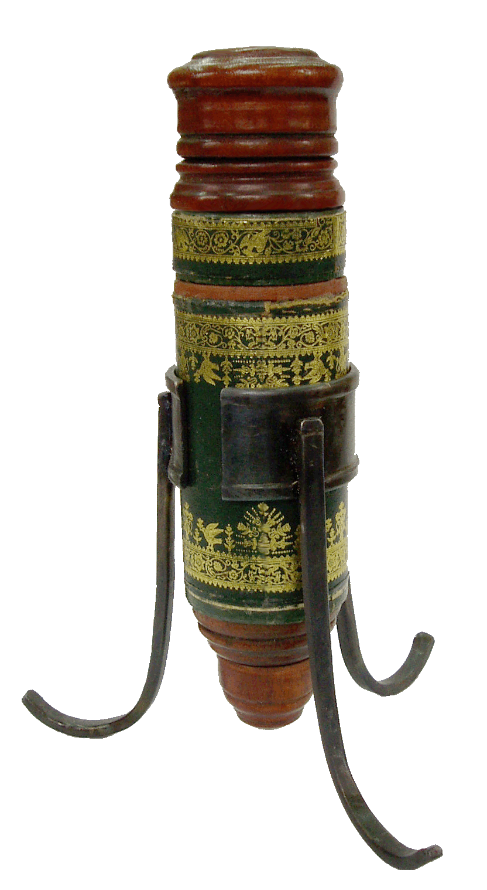
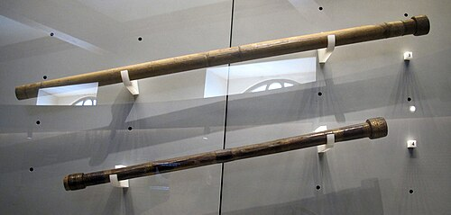
Телескоп.
Навесні 1609 року він почув, що в Нідерландах винайшли інструмент, який показував віддалені об'єкти так, ніби вони були поруч. Методом спроб і помилок він швидко розгадав секрет винаходу та виготовив власний телескоп із збільшенням в три рази. Інші робили те саме; Галілея відрізняло те, що він швидко зрозумів, як удосконалити інструмент, самостійно навчився мистецтву шліфування лінз і виготовляв дедалі потужніші телескопи. У серпні того ж року він представив венеціанському сенату восьмикратний інструмент. Восени 1609 року Галілей почав спостерігати за небом із телеском зі збільшенням в 20 разів, а потім і в 32.
У 1609—1610 роках, змінюючи відстань між лінзами, Галілей створив мікроскоп. Завдяки Галілею лінзи й оптичні прилади стали розповсюдженим знаряддям наукових досліджень.
Зразок вигляд мікроскопу.
Телескопи Галілея «cannocchiali» в Музеї Галілея у Флоренції.

Slide 6
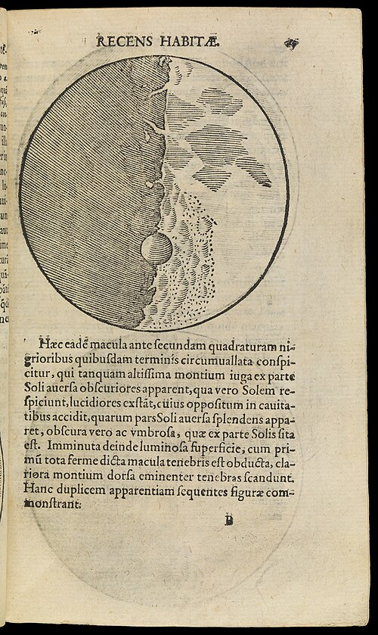
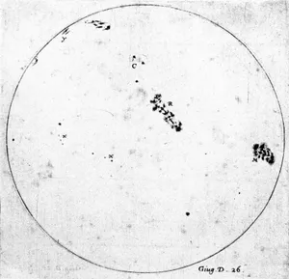
Відкриття в астрономії.
30 листопада 1609 року Галілей спрямував свій телескоп на Місяць й був першим хто відкрив гори й кратери на Місяці.
Галілей проводив телескопічні дослідження сонячних плям. Їхнє існування створило ще одну проблему в незмінній досконалості небес.
У 1610 році Галілей також спостерігав планету Сатурн і спочатку прийняв її кільця за дві інші планети, думаючи, що це система з трьох тіл, через недосконалість його телескопа. Коли він спостерігав планету пізніше, кільця Сатурна були орієнтовані до Землі ребром, що змусило його подумати, що два тіла зникли. Кільця знову з'явилися, коли він спостерігав планету в 1616 році, що ще більше збило його з пантелику.
1612 року спостерігав Нептун. В його нотатниках це одна з багатьох непримітних тьмяних зір. Він не усвідомлював, що це планета, але відзначив її рух відносно зір, перш ніж втратити її з поля зору.
Галілей спостерігав Чумацький Шлях, який раніше вважався галактичною туманністю, і виявив, що він складається з багатьох зір, розташованих на небі так близько одна до одної, що з Землі вони здаються хмарами. Він знайшов багато інших зір, занадто тьмяних, щоб їх можна було побачити неозброєним оком.
Сонячні плями.
Ілюстрація Місяця з «Sidereus Nuncius», опублікована у Венеції, 1610 рік.

Slide 7
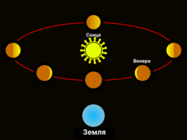
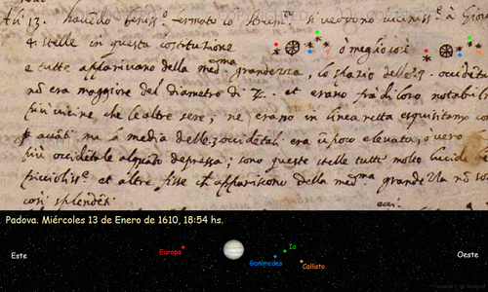
Відкриття в астрономії.
З вересня 1610 року Галілей відкрив, що Венера має повний набір фаз, подібних до фаз Місяця. Їхню геометрію можна було пояснити лише за умови, що Венера рухалася навколо Сонця, а не Землі. Це підривало ідею про те, що все на небесах обертається навколо Землі, і підтверджувало теорію Коперника.
В січні 1610 року, спостерігавши за нічним небом, помітив та відкрив 4 супутники, що обертаються навколо Юпітера.
Всі винаходи Галелія підірвали аристотелівську космологію: абсолютна різниця між зіпсованим земним регіоном та досконалими й незмінними небесами була спростована гірською поверхнею Місяця, супутники Юпітера показали, що у Всесвіті має бути більше одного центру руху, а фази Венери показали, що вона (і, як наслідок, Меркурій) обертається навколо Сонця. В результаті Галілей підтвердився у своїй вірі, якої він, ймовірно, дотримувався десятиліттями, але яка не була центральною в його дослідженнях, що Сонце є центром Всесвіту, а Земля — планета, як стверджував Коперник. Звернення Галілея до коперніканства стало ключовим поворотним моментом у Науковій революції.
Фази Венери.
Спостереження Галілео Галілея від 13 січня 1610 року — рукопис із позначеннями положень супутників Юпітера, поруч із сучасною реконструкцією їхніх позицій.

Slide 8
Закони механіки та інерція.
Галілей сформулював правильні закони падіння: швидкість зростає пропорційно часу, а шлях — пропорційно квадрату часу.
Галілей довів, що будь-яке тіло, кинуте під кутом до горизонту, летить по параболі. В історії науки це перша вирішена задача динаміки. Наостанок дослідження Галілей довів, що максимальна дальність польоту кинутого тіла досягається для кута кидання 45°.
Сформулював закон інерції: за відсутності зовнішніх сил тіло або спочиває, або рівномірно рухається.
Галілей є одним з основоположників принципу відносності в класичній механіці. У своїй книзі Галілей сформулював його таким чином: «Для предметів, захоплених рівномірним рухом, цього останнього нібито не існує і проявляє свою дію тільки на речах, які не беруть у ньому участі.» Тобто: Закони механіки однакові у всіх системах, що рухаються рівномірно і прямолінійно.
До ХХ ст. було відомо із записів учня Галілея і вважалося, що Галілео Галілей скидав з Пізанської вежі в один і той самий момент гарматне ядро масою 80 кг і значно легшу мушкетну кулю масою 200 г. Обидва тіла мали приблизно однакову обтічну форму і досягли землі одночасно. За допомогою цього досліду Галілей нібито виявив, що тіла впали з однаковим прискоренням, цим спростовуючи теорію Арістотеля, згідно якої швидкість падіння тіл залежить від їх маси.
Уперше в історії науки Галілей поставив питання про міцність стрижнів і балок під час вигину і тим самим поклав початок новій науці — опору матеріалів.
У статиці Галілей ввів фундаментальне поняття моменту сили.

Slide 9
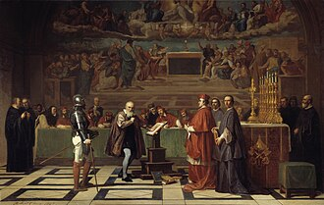
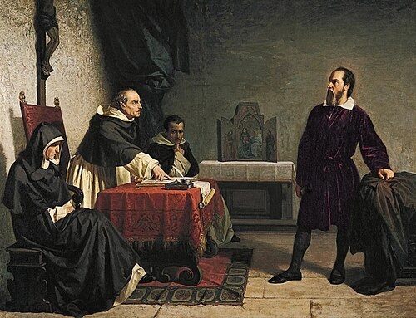
Конфлікт з інквізицією.
Причина: Публікація книги "Діалог про дві найголовніші системи світу" (1632), де Галілей відкрито підтримав ідеї Коперника.
Звинувачення: Єресь. Твердження про те, що Земля рухається навколо Сонця, суперечило тодішньому тлумаченню Біблії.
Суд (1633): інквізиція змусила Галілея відмовитися від теорії Коперника, а на «Діалог» наклала заборону.
Вирок: Довічне ув'язнення, яке згодом замінили на суворий домашній арешт.
Легенда: Вислів "Eppur si muove" ("І все-таки вона крутиться").
Жозеф Робер-Фльорі, 1847. Галілей перед судом інквізиції.
Кристіано Банті, 1857. Галілео перед римською інквізицією.

Slide 10
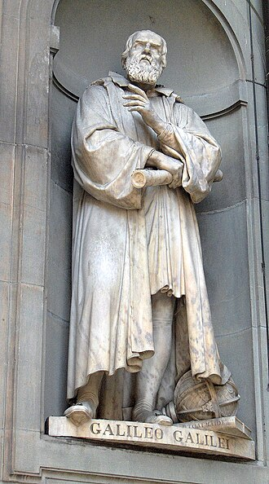
Спадщина Галілея.
Галілео Галілей був основоположником експериментально-математичного методу вивчення природи. Ввів цикл "Спостереження → Гіпотеза → Експеримент → Теорія". Він виклав розгорнутий опис цього методу і сформулював найважливіші принципи механічного світу. Його дослідження кардинально вплинули на розвиток наукової думки. Саме від нього бере початок фізика як наука. Найважливішим вкладом Галілео Галілея в науку була свідома і послідовна заміна пасивного спостереження активним експериментом. Результатами цих експериментів стало багато наукових відкриттів.
Стверджував, що "Книга природи написана мовою математики". Він показав, що Всесвіт можна зрозуміти за допомогою математики.
Без законів Галілея не було б закону всесвітнього тяжіння. Він заклав фундамент класичної механіки, на якому Ньютон пізніше побудував свої закони руху. Сформулював принцип відносності, закон інерції та закони вільного падіння, які стали основою для Ньютона, зокрема для першого закону.
Статуя Галілео перед Уффіці, Флоренція.

